Slide 1
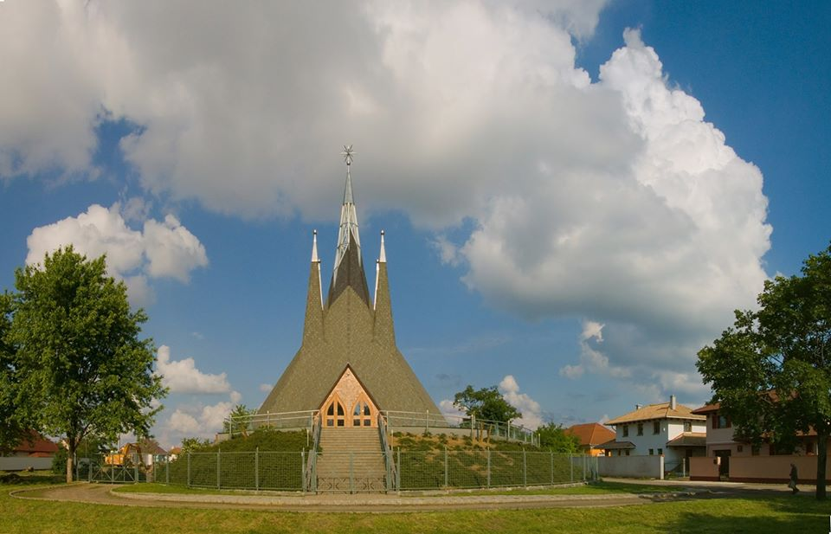
A TÉGLÁSKERTI REFORMÁTUS TORONY TEMPLOM

Slide 2
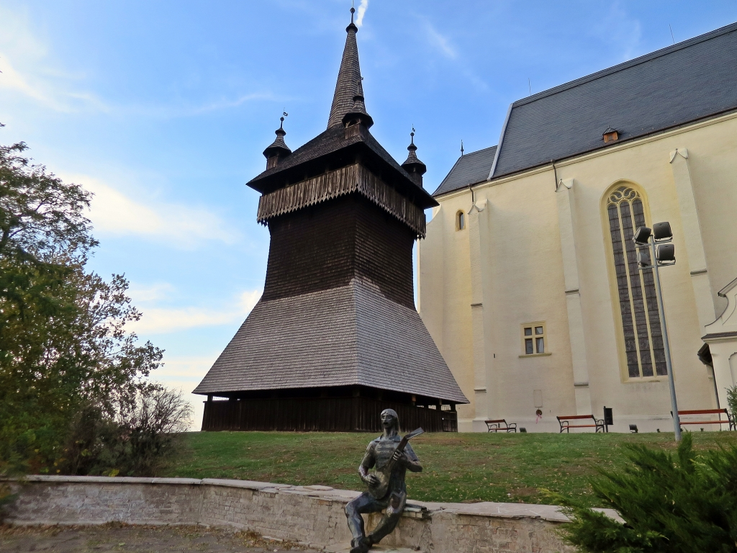
TÖRTÉNETE
„Toronytemplom” így nevezte el az építész a művét mivel formailag az 1635 körül készült, nyírbátori harangtorony modern változata. A családi házas beépítettségű, kertvárosi környezet, szinte sugallja a magyar vidékre jellemző építészeti formát.
nyírbátori harangtorony

Slide 3
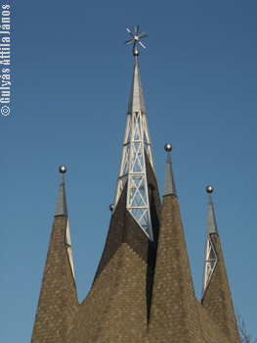
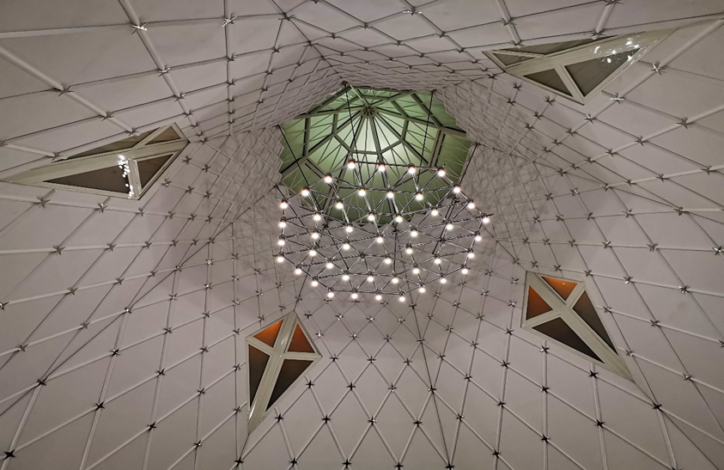
Az épület egyben jelkép is. A 2000-2005- ig épült „jelépület” két alapvető szimbólumból tevődik össze: a torony, és a betlehemi csillag mely a belső architektúrában tölt be nagyobb szerepet.

Slide 4
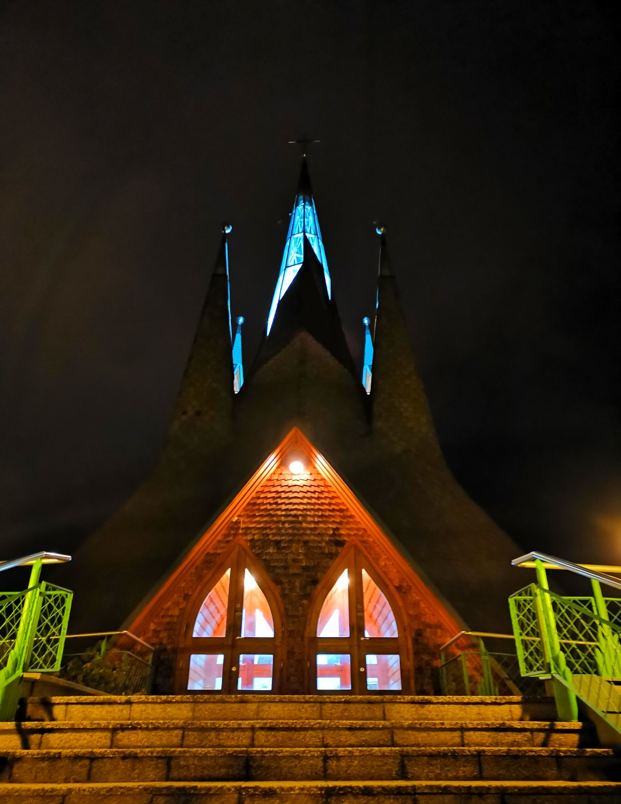
Az épület tetején 4 fiatorony látható amely az evangélistákat ( Máté, Márk, Lukács, János ) jelenítik meg. Az ezek közül kiemelkedő, nagy torony harangláb, magát a Megváltót jelképezi mindezzel a magyar reformátusság jelképévé magasodó alaptípusává lett.

Slide 5
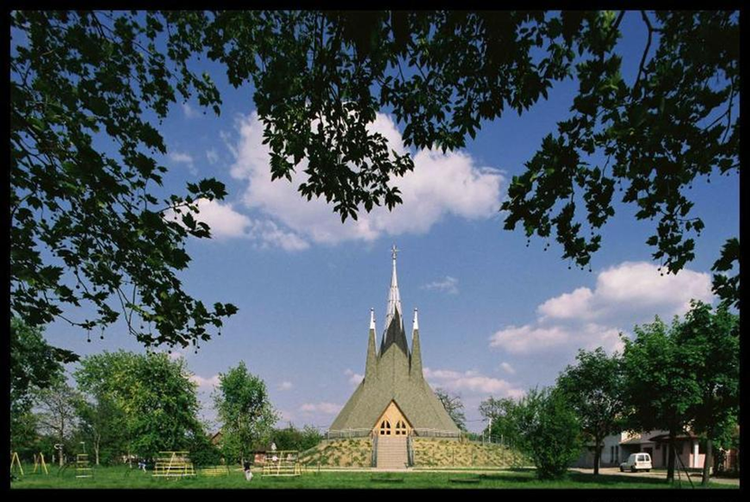
A templom Csete György Ybl- és Kossuth-díjas, valamint Magyar Örökség díjjal kitüntetett építész tervei alapján készült. Maga az épület két nagy egységre bontható:
a földszint, a lelkészlakásnak ad helyet, és a szakrális tér maga a templom, közel 200 ülőhellyel. A feljáró alatti tereket, ifjúsági teremként, és garázskánt hasznosították.

Slide 6
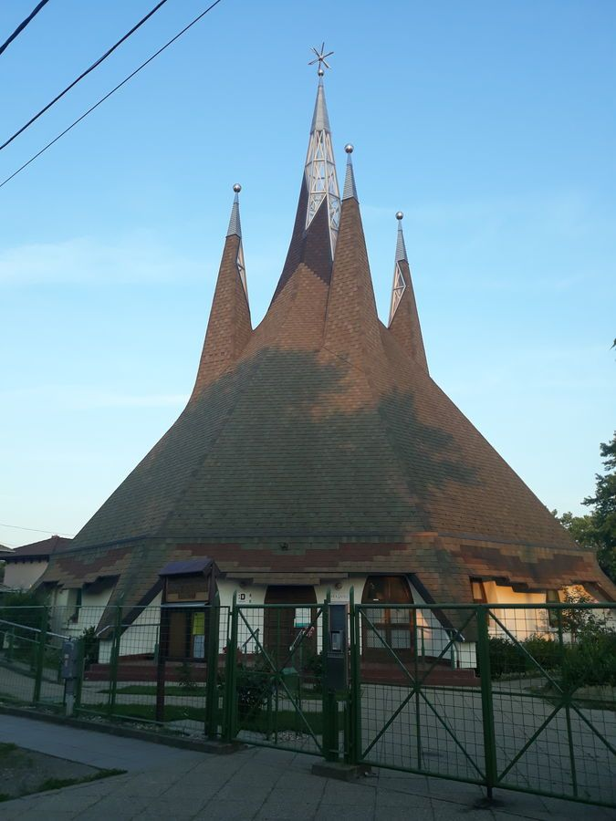
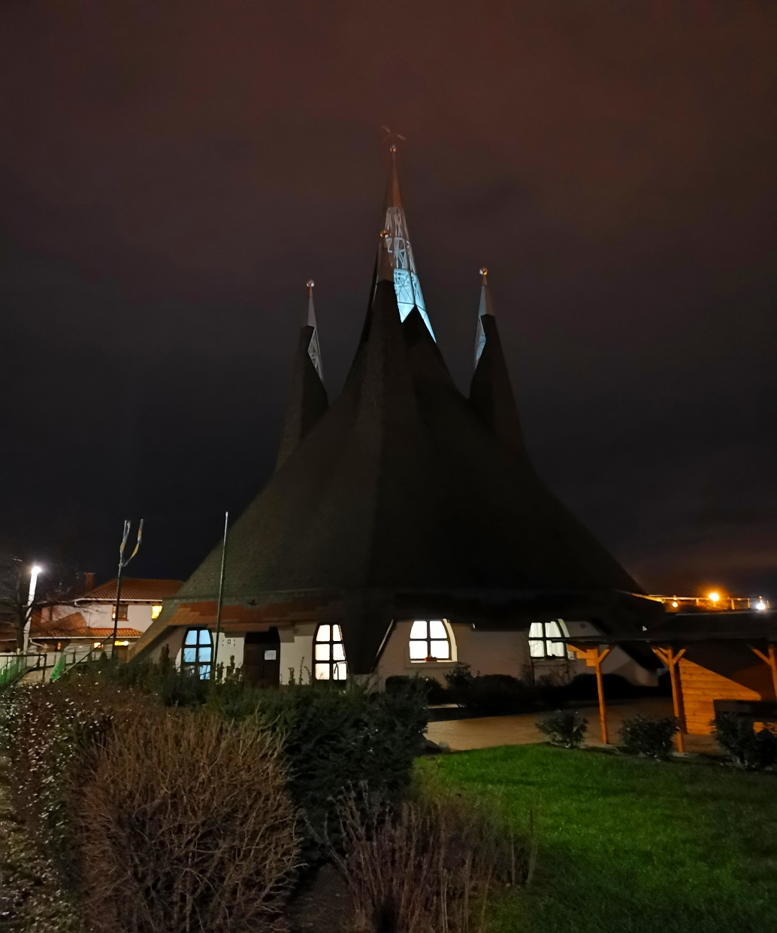
Az épület másik jellegzetessége, az úgynevezett szoknyás, vagy palástos megoldás, mely a hívek befogadását szolgálja. Védően rátelepül a földszintre, ezzel a köpenyes-Mária ábrázolásokat idézi fel.

Slide 7
Fedése bitumenes, zöldszürke változatban, mintha egy öreg fazsindelyt utánozna. Helyenként fekete, narancs, vagy vörös részletekkel, amelyek adott esetben , a körben álló őszi fák színpompájára válaszolnak.

Slide 8
A templom tengelyénél elválólag vezet fel a lépcső az első szintre, a bejárathoz. Az épület K-i homlokzatánál az épületet körbe ölelő földfeljáró indul, amely kényelmes feljárást biztosít a mozgássérültek, idős emberek, babakocsival érkezők számára, ugyanakkor egyfajta meditáció lehetőségét biztosítja.

Slide 9
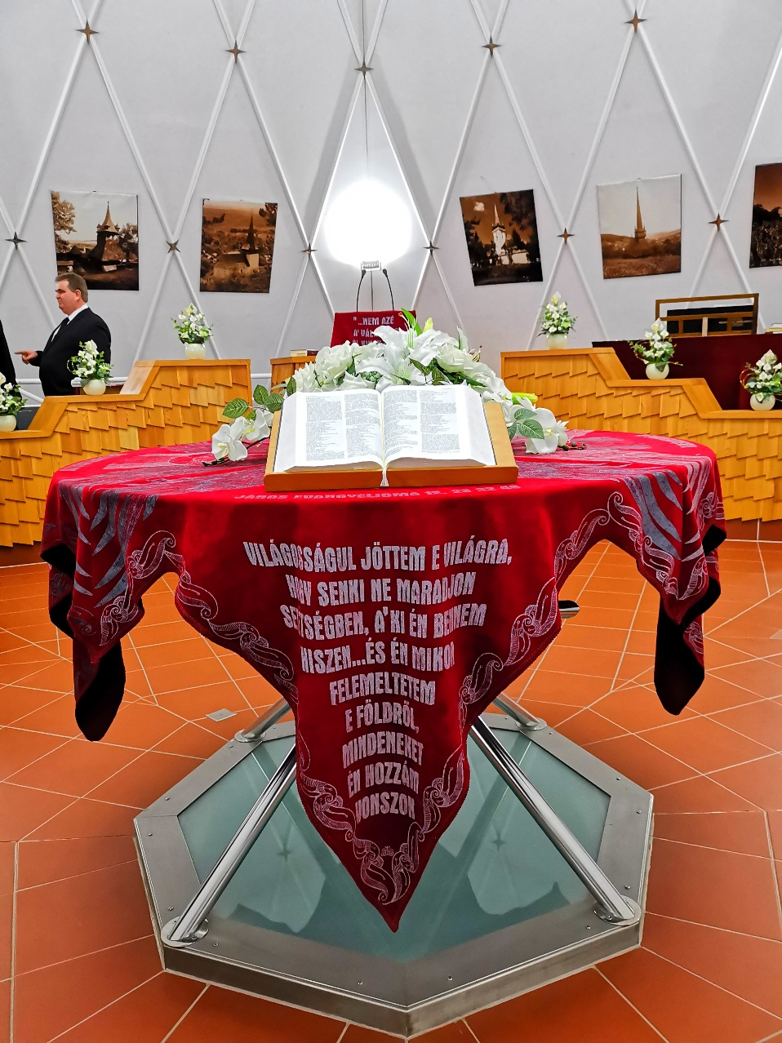
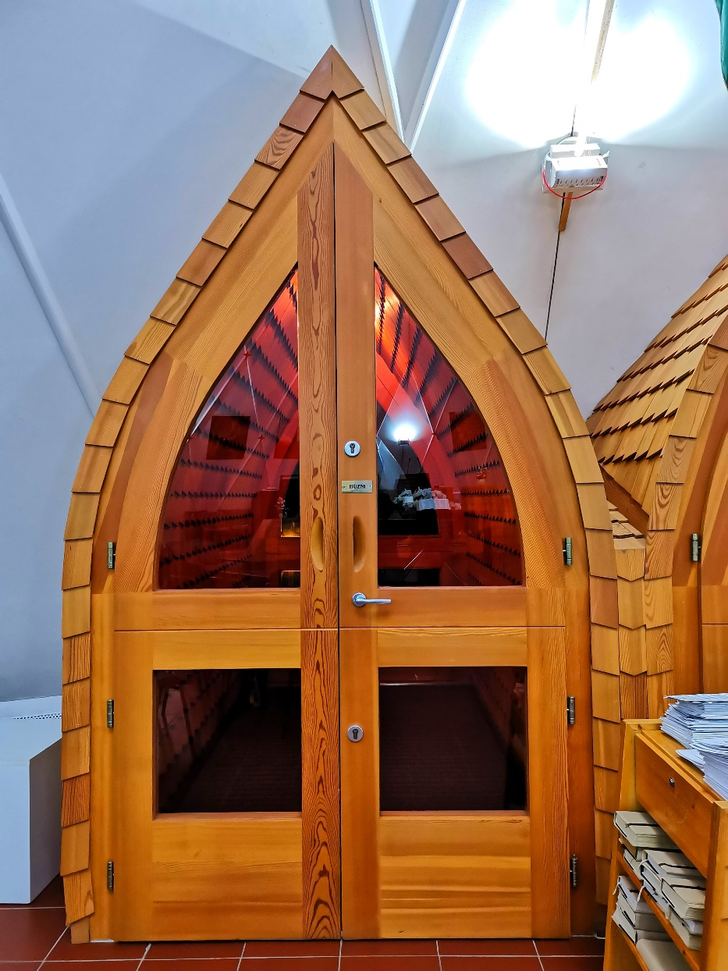
Belépve a templomba, nagyszerű élményben lehet részünk. A matt hófehér falfelület finom lécezése önmagában is megkapó élményt jelent. Mindenhol, ahol a lécek metszik egymást egy csillogó négyágú csillagot helyeztek el. A gotizáló kettős kapuzatot zsindely szerűen rakott falapok díszítik, mely visszaköszön a szószéknél és azzal összeépült papi szék építménnyel.

Slide 10
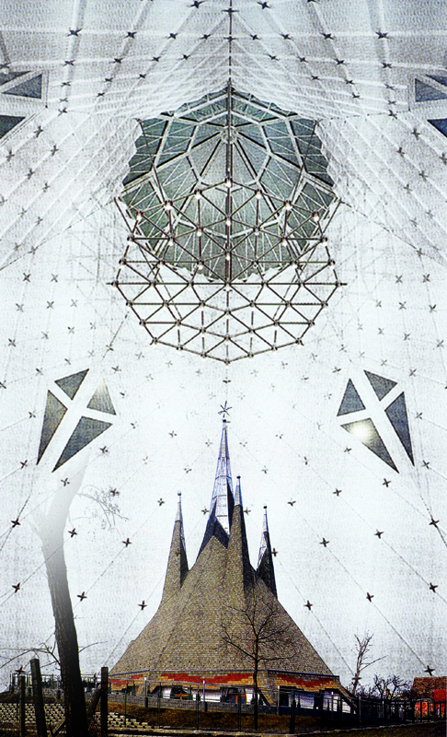
A gyülekezet - leválva a Kistemplom-Ispotályi Egyházközségtől -. hivatalosan 2005. április 1-jén vette használatba az épületet, mint önálló missziói egyházközség. Jelenleg közel 200 egyháztagot számlál. A vasárnapi istentiszteleten átlag 40-45 fő van jelen.

Slide 11
KÖSZÖNÖM A FIGYELMET!
Készítette: Vas Rebeka

